Slide 1
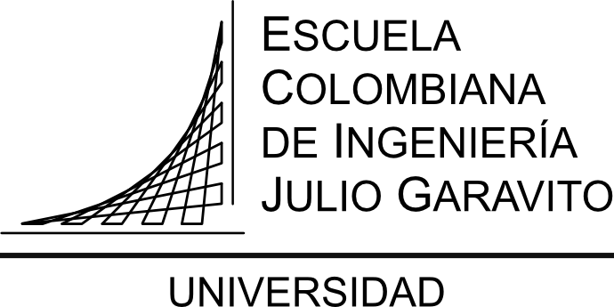



Relación de la variación de la superficie de la Selva Amazónica con la oferta hídrica del Sistema Chingaza
Presentado por:
William Ricardo Aguilar Piña
Centro de Estudios Hidráulicos
william.aguilar@escuelaing.edu.co
Versión: 20241015

Slide 2
Sistema de abastecimiento Chingaza Cuenca Río Amazonas Transporte de humedad desde el Amazonas Mapa de suelos y grupos hidrológicos Mapa de usos del suelo y rugosidades Simulación hidráulica bidimensional Análisis de resultados Conclusiones
Contenido
1
2
3
4
5
6
7
8

Slide 3
Sistema de abastecimiento Chingaza
1

Slide 4
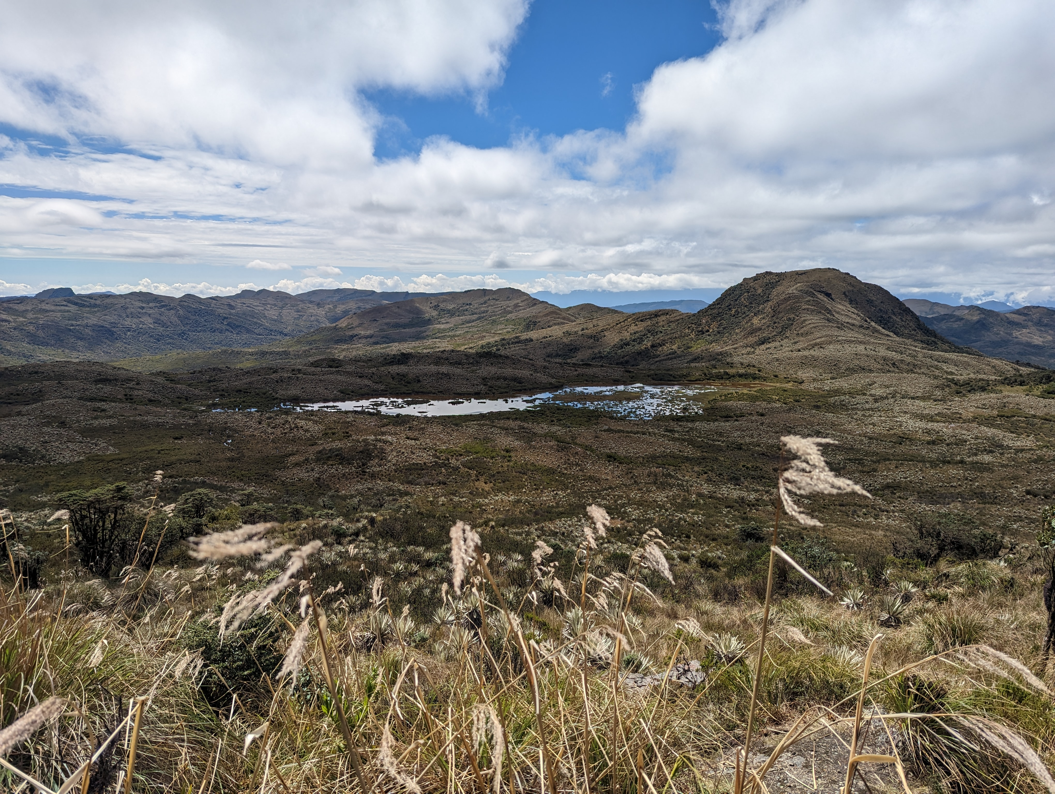
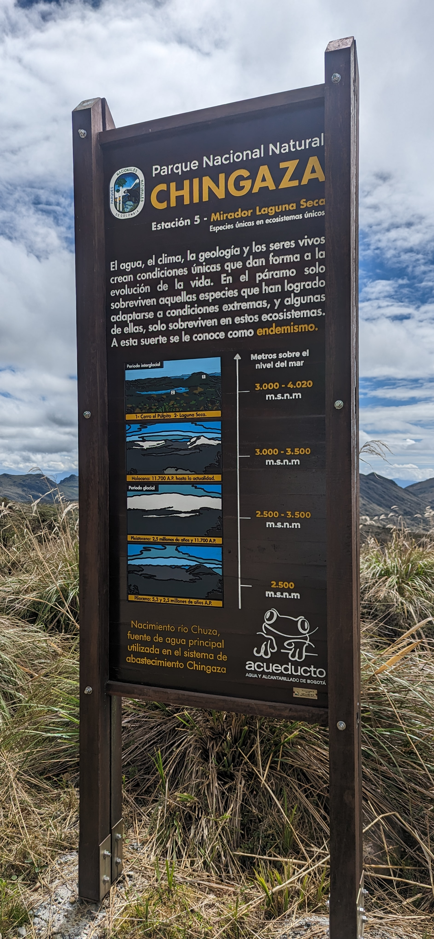

Slide 5
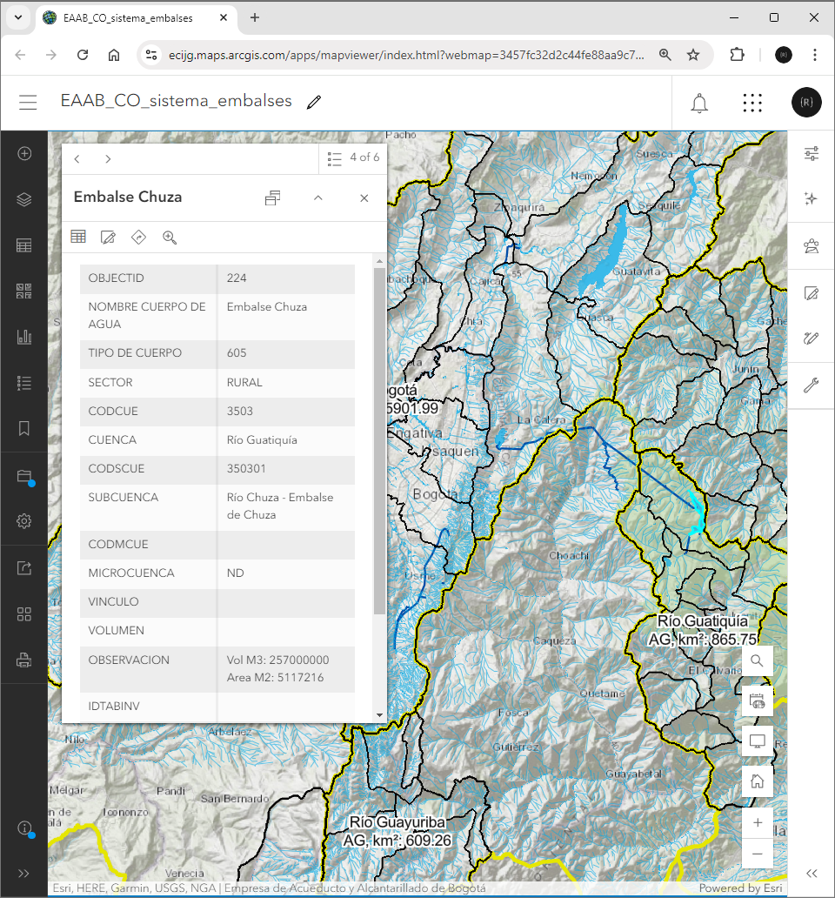
El sistema de abastecimiento Chingaza, capta las aguas de la cuenca alta del Río Guatiquía (que hace parte del área hidrográfica Orinoco), correspondiente a parte de la subcuencas del Río Chuza y el Río Chingaza (a través de un túnel de derivación), las almacena en el Embalse Chuza y las transporta por una aducción hasta el Embalse de San Rafael en el Municipio de La Calera (que hace parte del área hidrográfica Magdalena – Cauca).
Mas información en: https://www.acueducto.com.co/wps/portal/EAB2/Home/acueducto-y-alcantarillado/la-infraestructuraAcueducto/sistemas-abastecimiento/captacion/sistema-chingaza

Slide 6
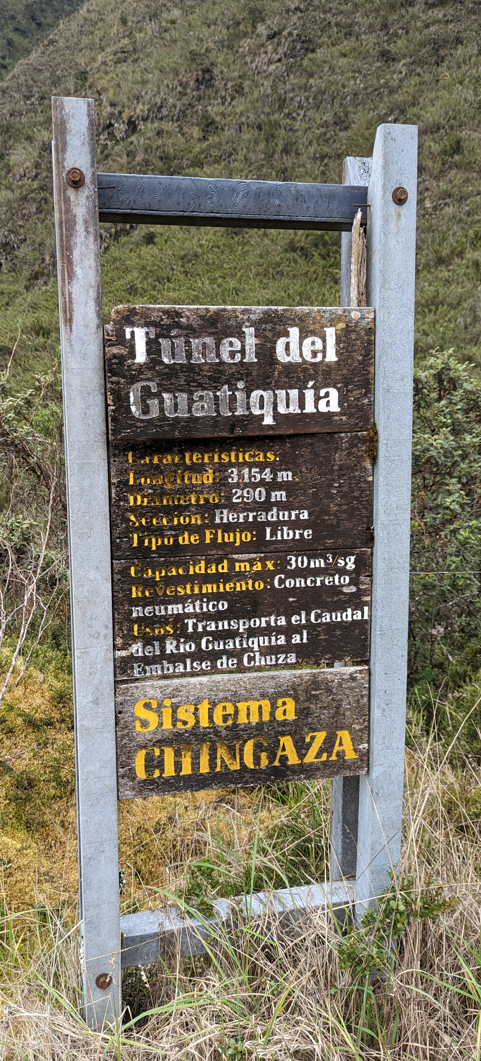
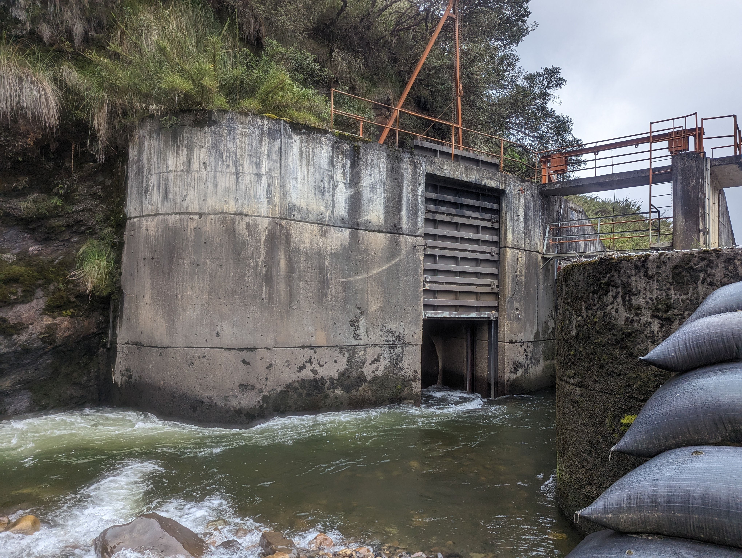

Slide 7
Cuenca Río Amazonas
2
https://github.com/rcfdtools/R.HydroBogota

Slide 8
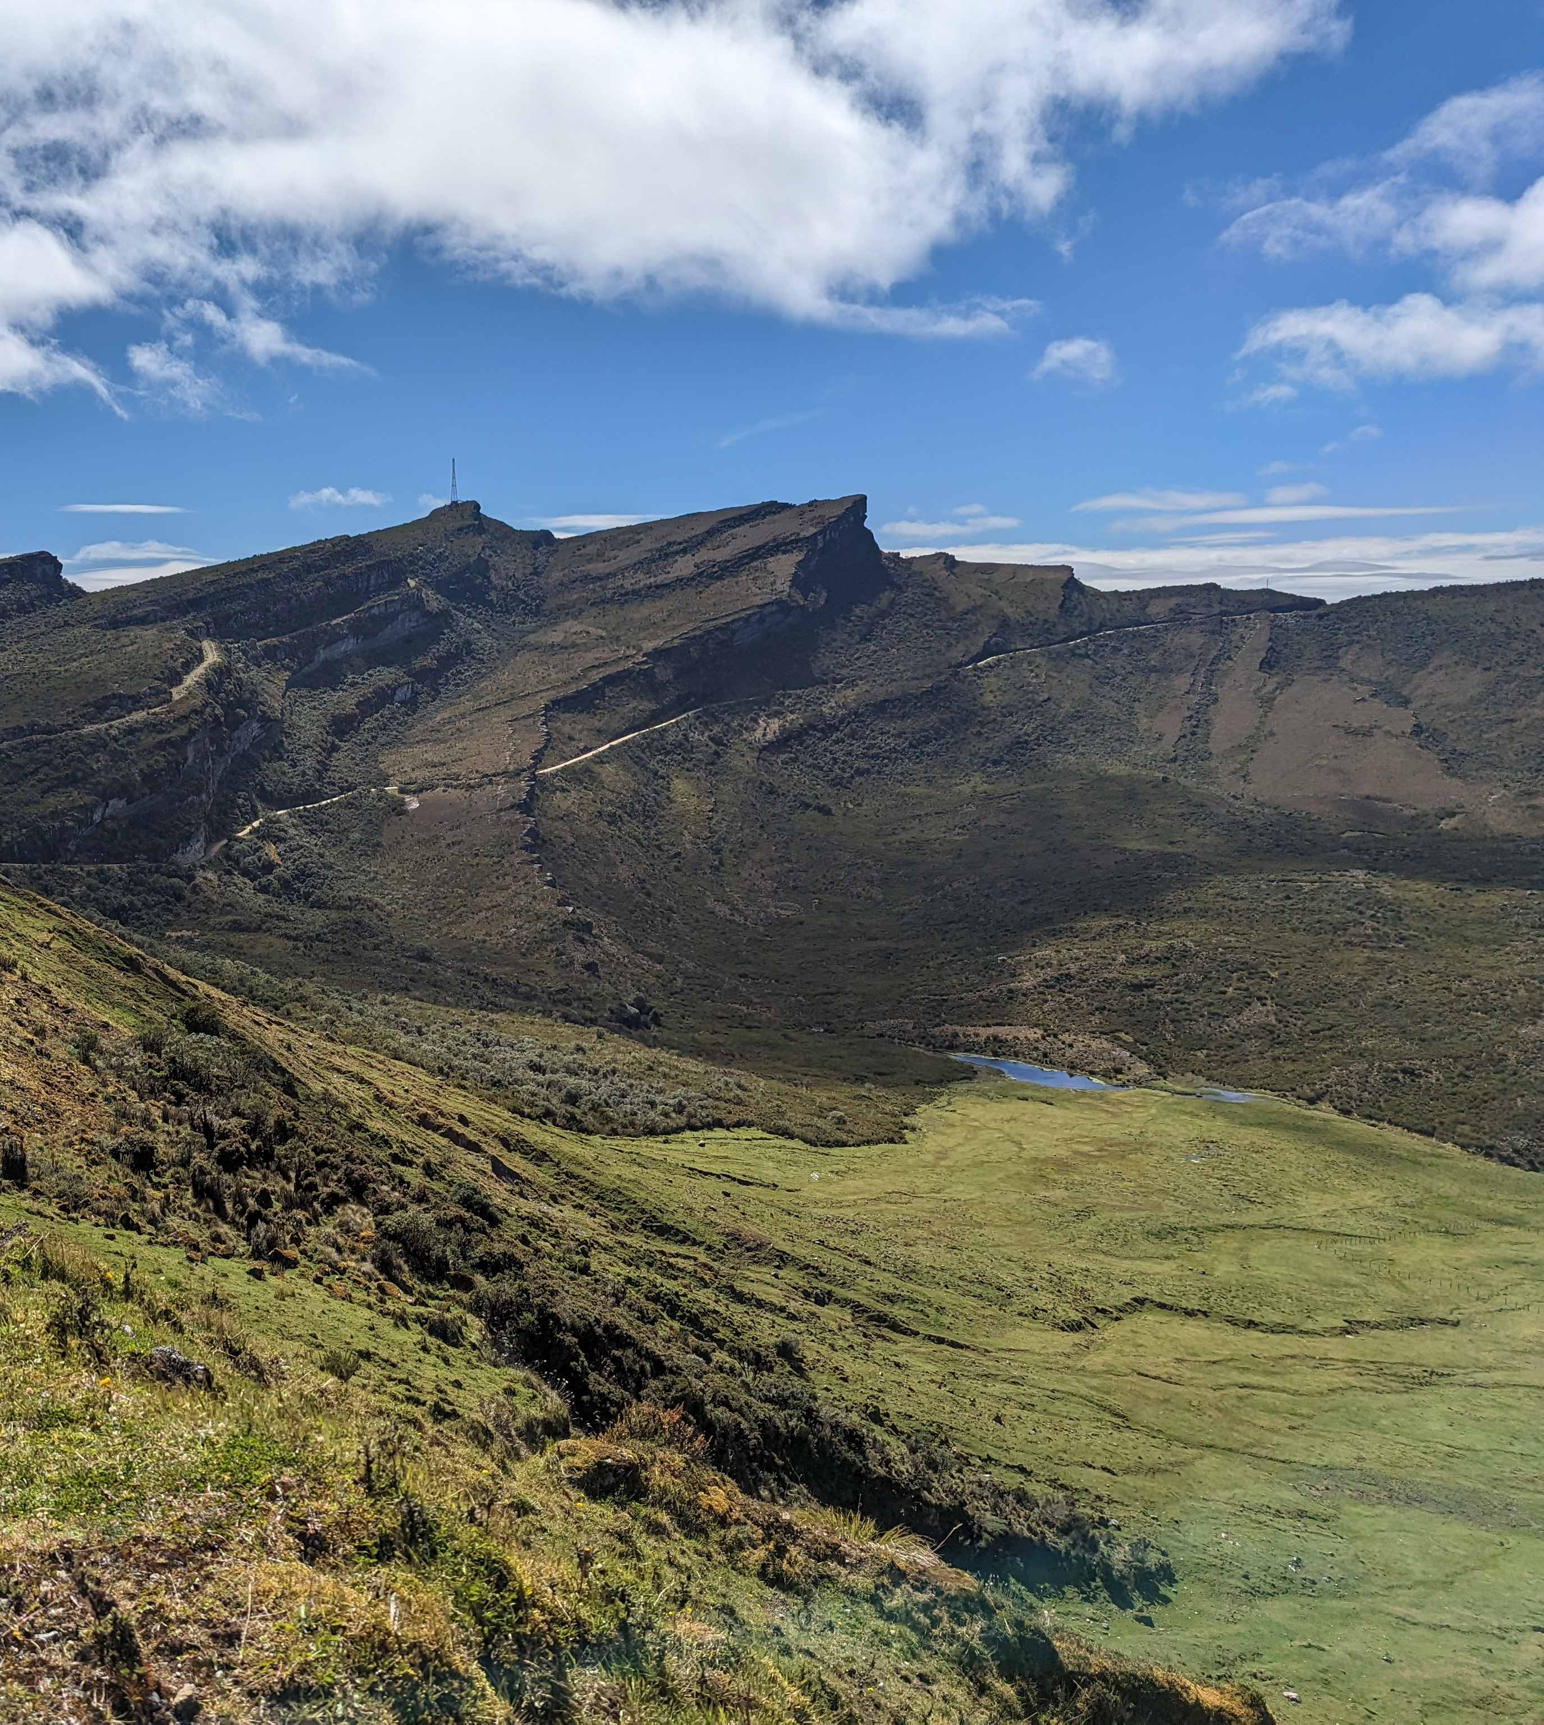
Además de ayudar a controlar las emisiones de carbono a la atmósfera, la Amazonía apoya en gran medida al ciclo hidrológico de la zona suramericana. Se cree que la humedad proveniente de la evapotranspiración de sus bosques permite cargar las nubes, que al ser transportadas por los vientos alisios del sur-este, van a precipitar lluvias a distancias muy lejanas de la misma Amazonía.

Slide 9
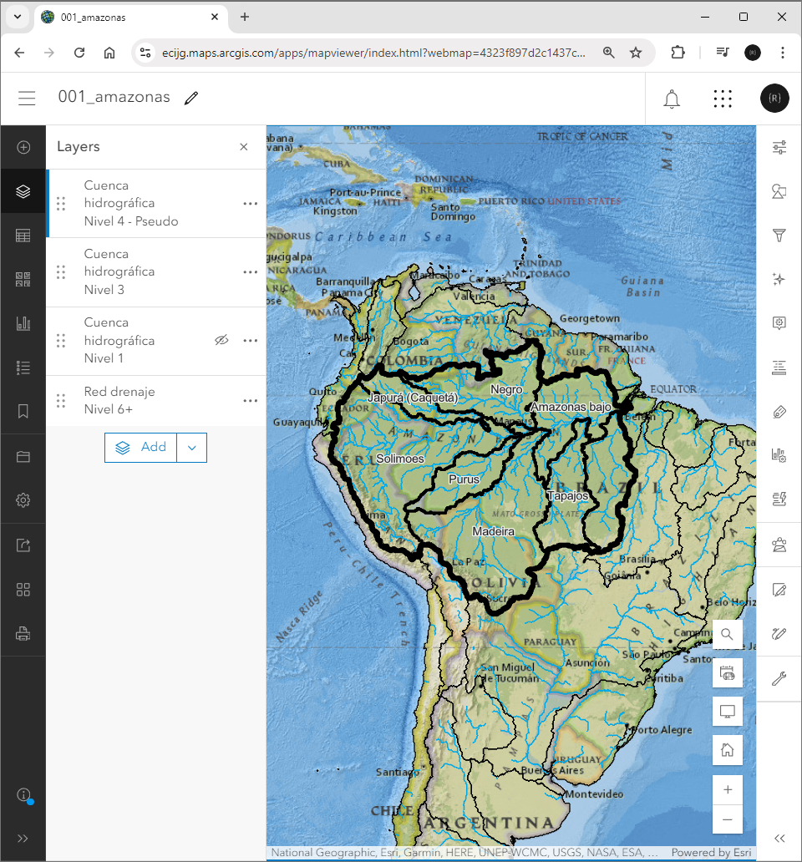
El río Amazonas tiene un caudal promedio de 230.000 m³/s, que corresponde aproximadamente al 20% del agua dulce de la superficie terrestre mundial (Cepal y Patrimonio Natural, 2013). Teniendo en cuenta las áreas aportantes al Río Amazonas, su cuenca tiene un área total de 5,912,923 km², siendo el 33% de la superficie continental Sudamericana, con cobertura parcial sobre Bolivia, Perú, Ecuador, Perú, Colombia, Venezuela, Guyana y Brasil.

Slide 10
Clima y transporte de humedad desde el Amazonas
3
https://github.com/rcfdtools/R.HydroBogota

Slide 11
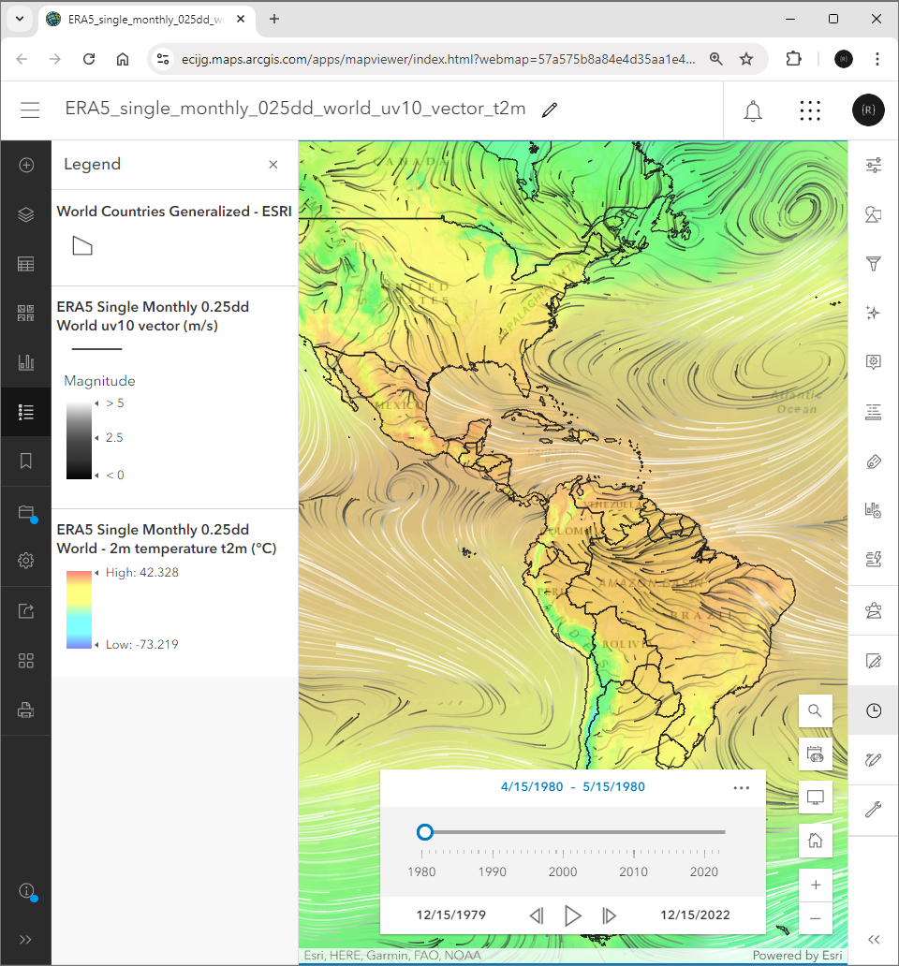
Viento vs. Temperatura Con campos de viento a 10 metros. Con campos de viento a 100 metros.

Slide 12
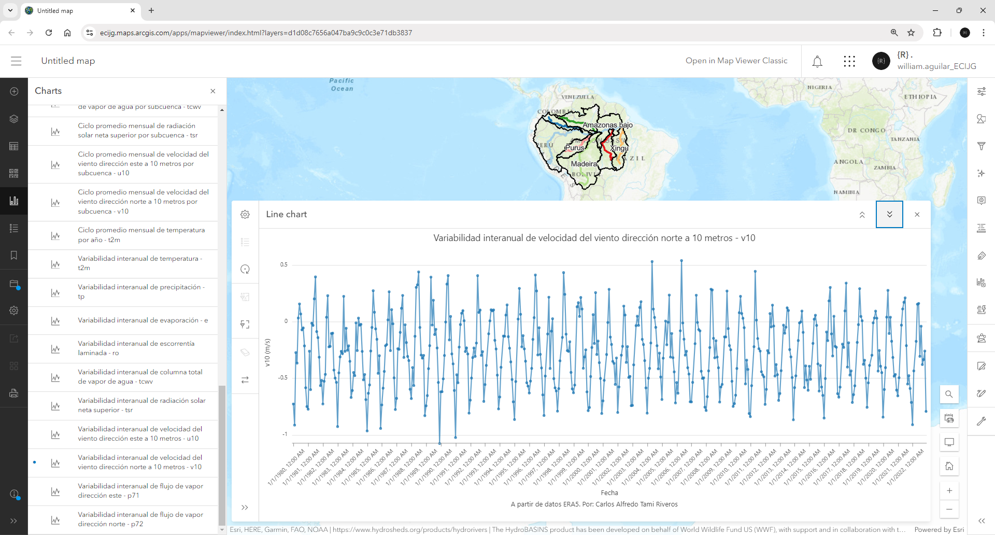

Slide 13
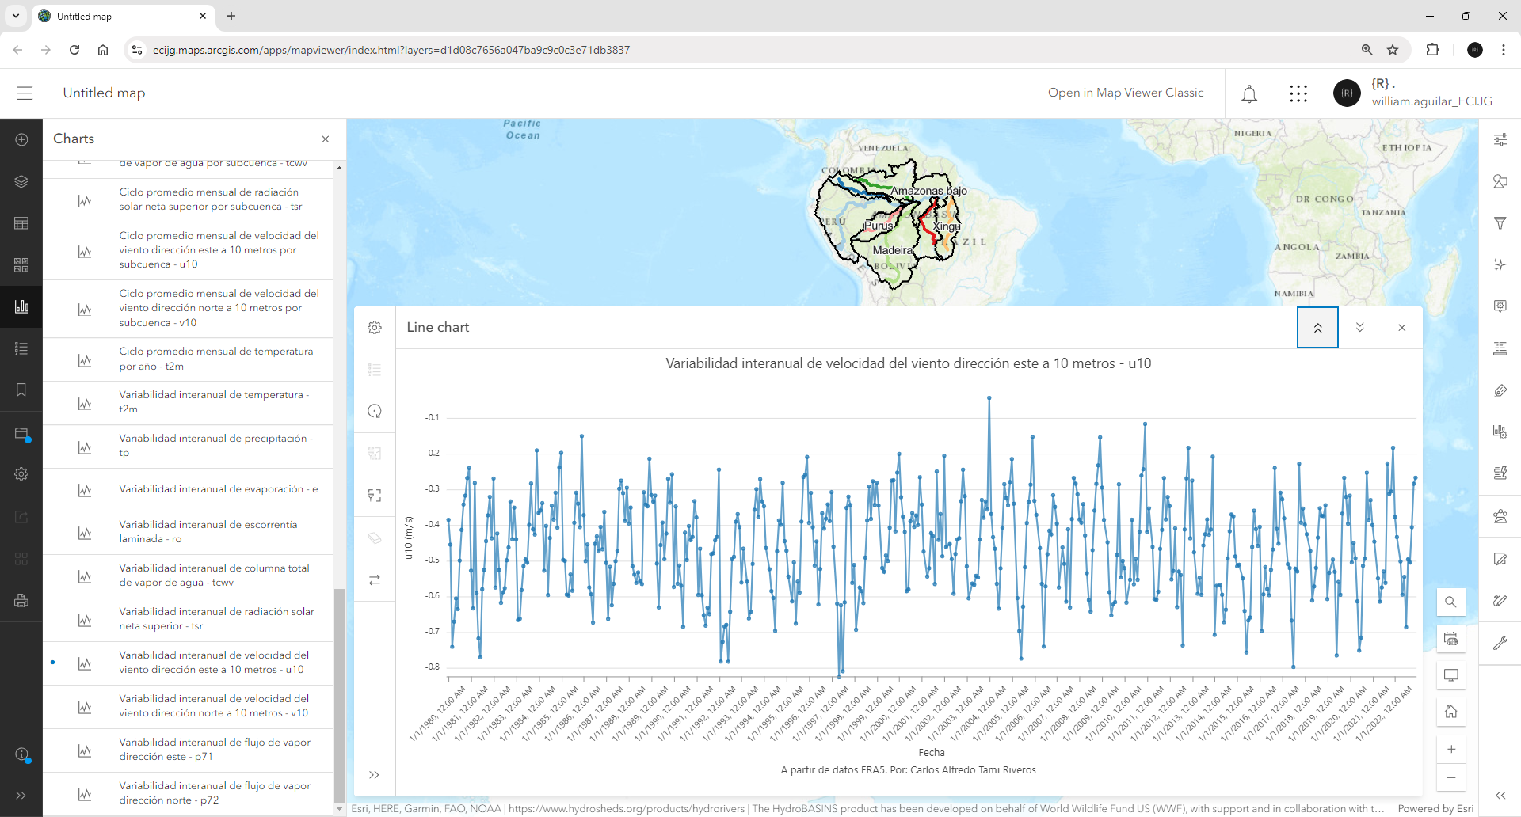

Slide 14
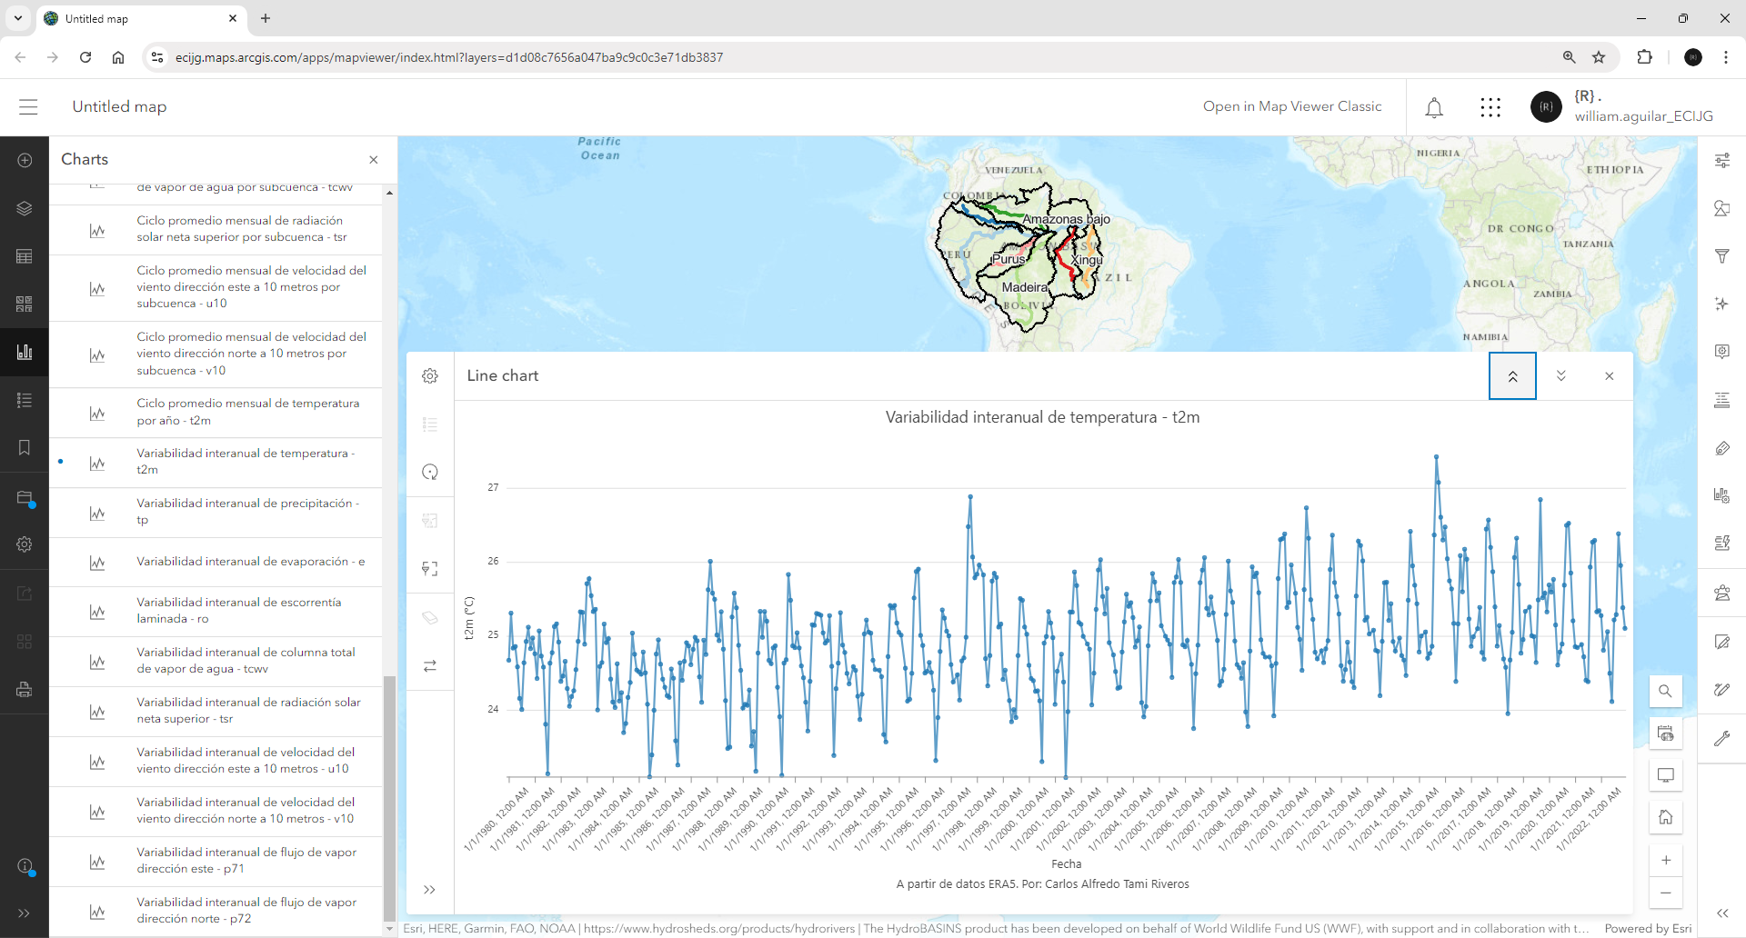

Slide 15
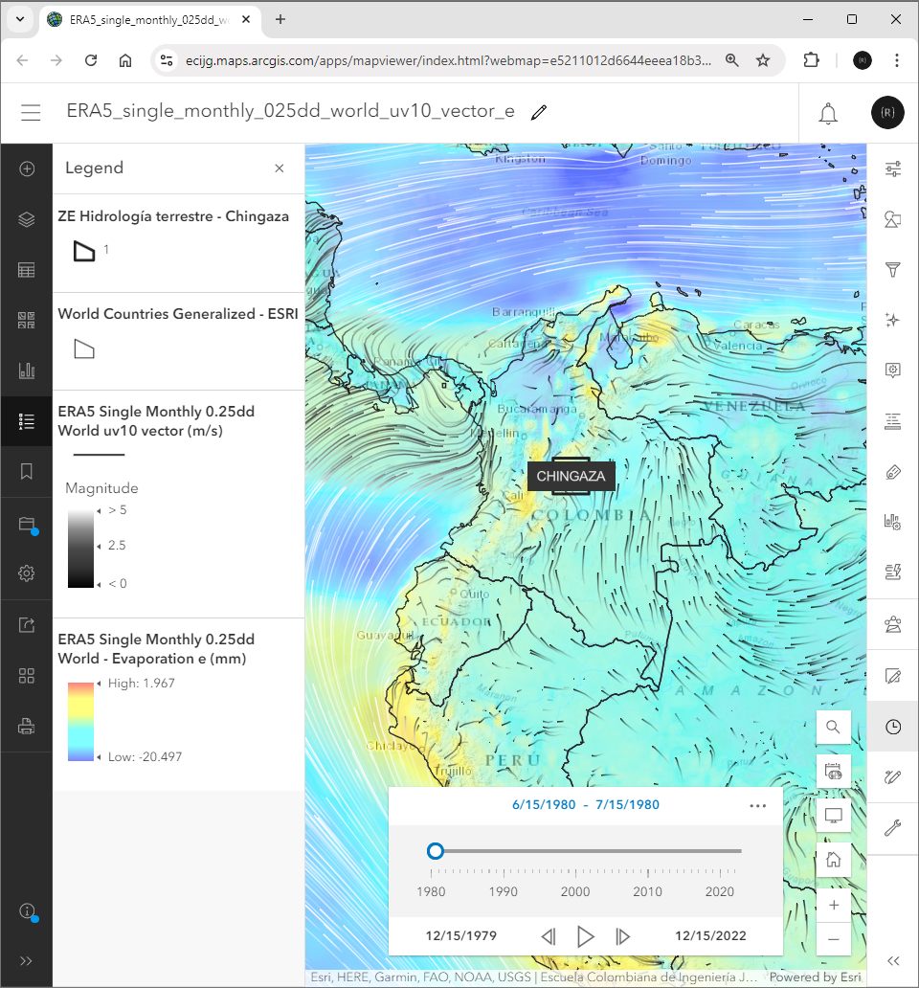
Viento vs. Evaporación Con campos de viento a 10 metros. Con campos de viento a 100 metros.

Slide 16
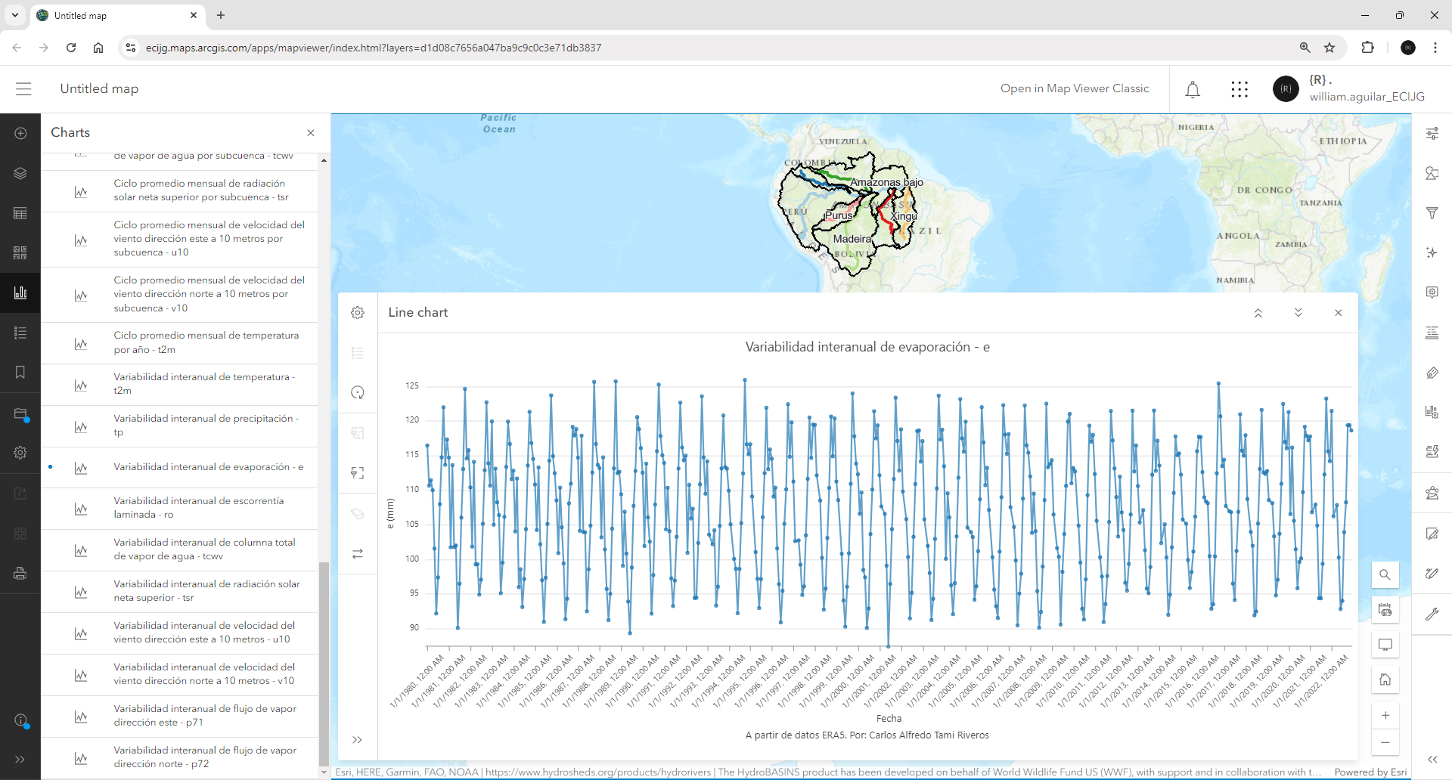

Slide 17
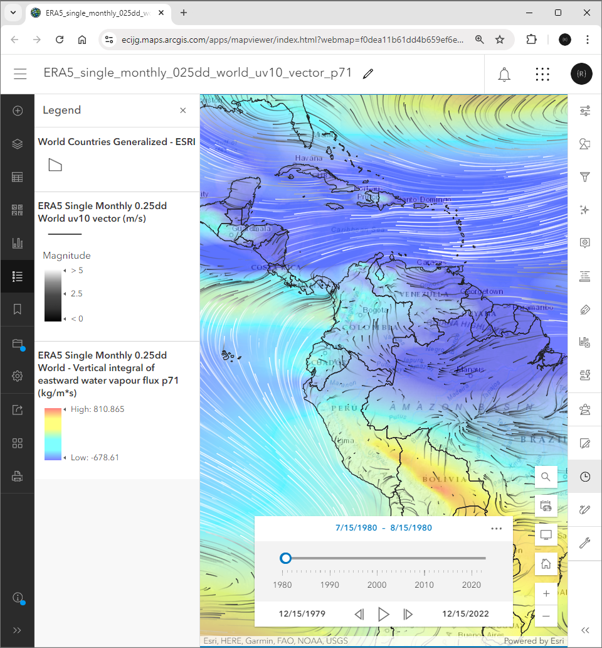
Viento vs. Vapor de agua Con campos de viento a 10 metros. Con campos de viento a 100 metros.

Slide 18
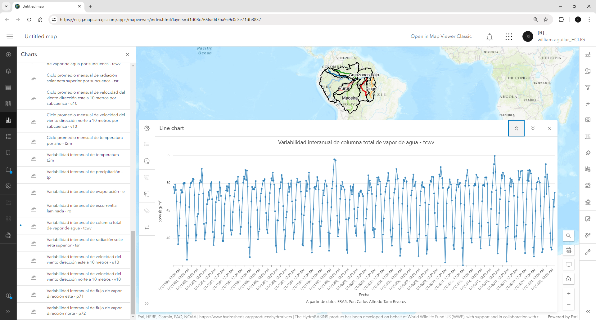

Slide 20



Gracias por su atención
https://github.com/rcfdtools/R.AmazonChingaza

